Slide 1

주식 개인 비서
장수경

Slide 2










1. 종목 코드 검색기
6. 분기 실적
2. 요약 정보
7. 주요 시세
목차
3. 최신 뉴스
8. 공시
11. 정보 검색기
4. 종목 토론방
9. 일별 시세
5. 연간 실적
10. 차트

Slide 3
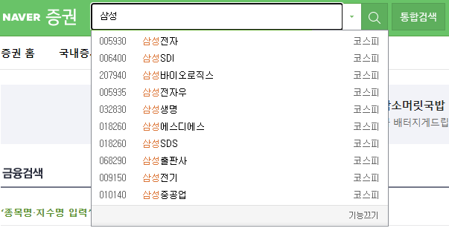


1. 종목 코드 검색기
● 출력 대상

Slide 4
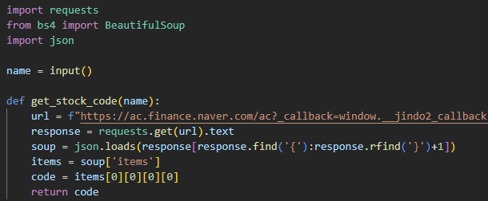
1. 종목 코드 검색기
● 함수 생성

Slide 5




1. 종목 코드 검색기
● 출력

Slide 6
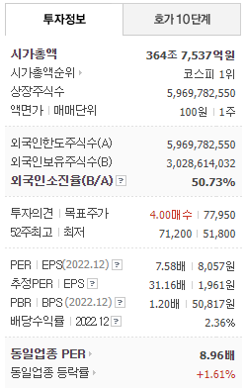
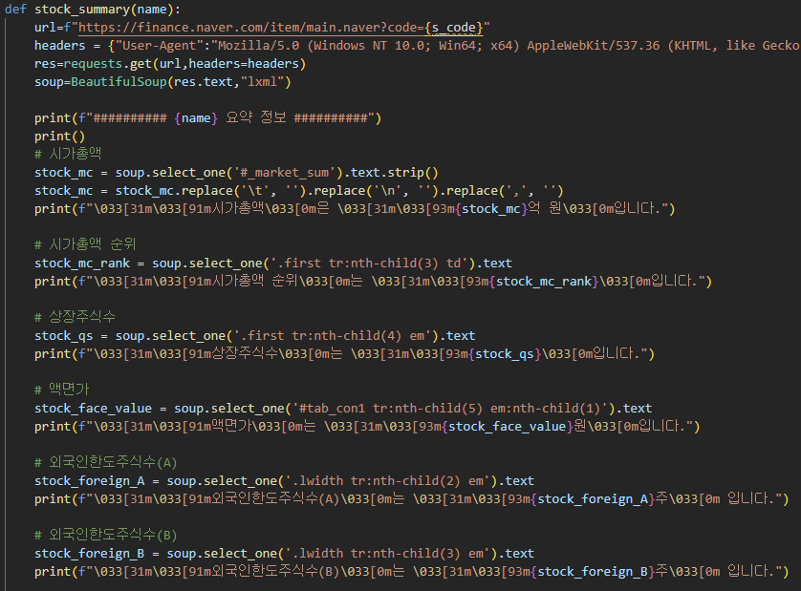
2. 요약 정보
● 출력 대상
● 함수 생성

Slide 7
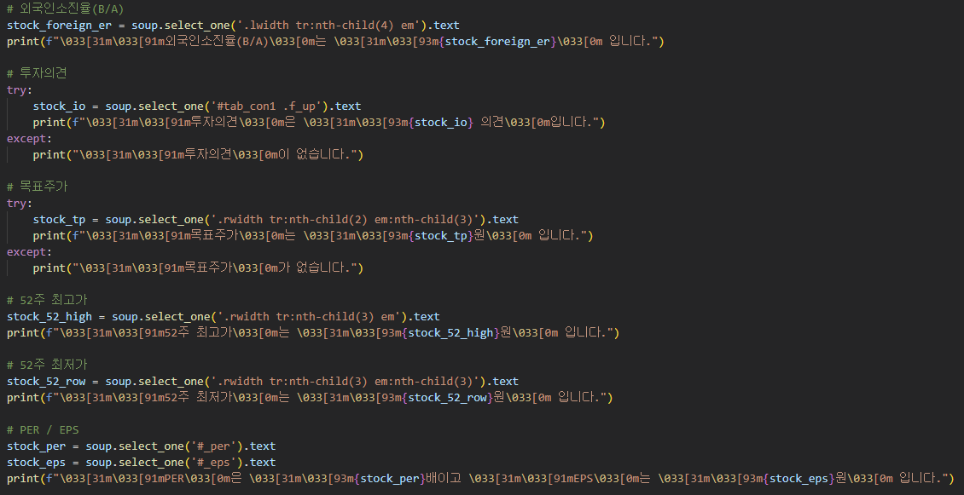
2. 요약 정보
● 함수 생성

Slide 8
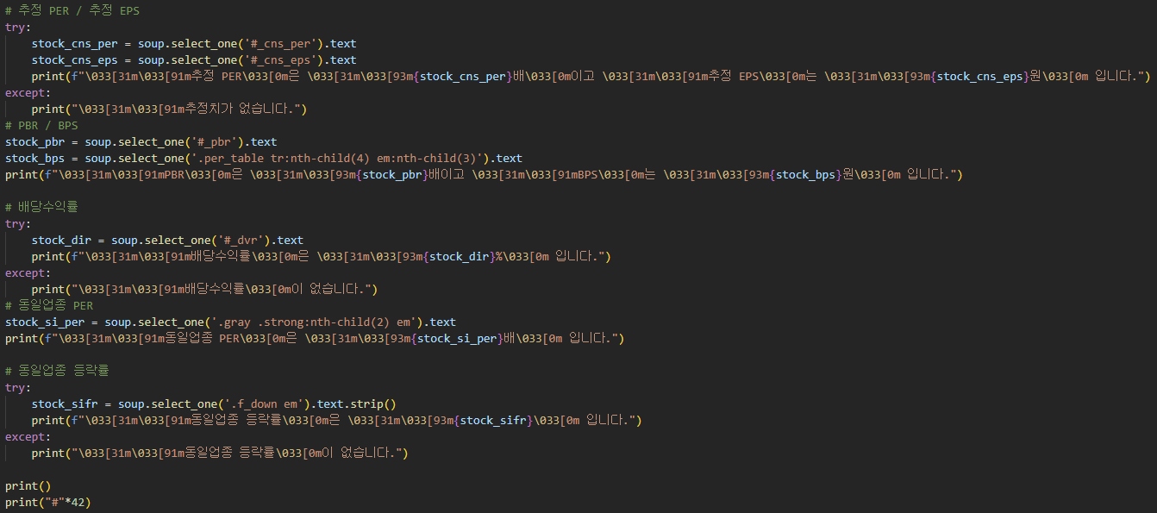
2. 요약 정보
● 함수 생성

Slide 9
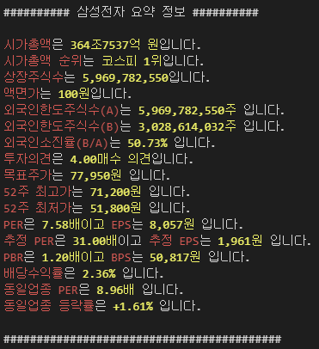
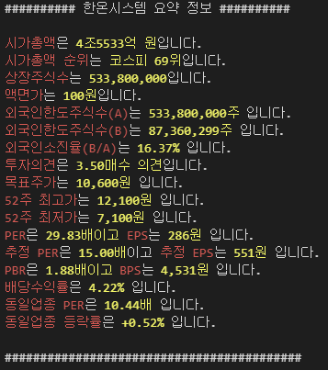
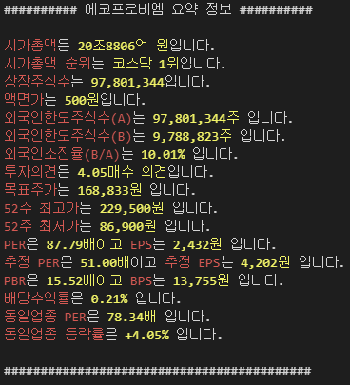
2. 요약 정보
● 출력

Slide 10
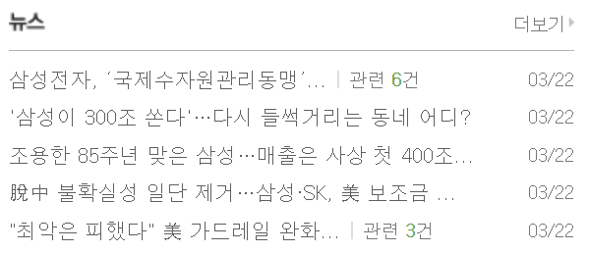
3. 최신 뉴스
● 출력 대상

Slide 11
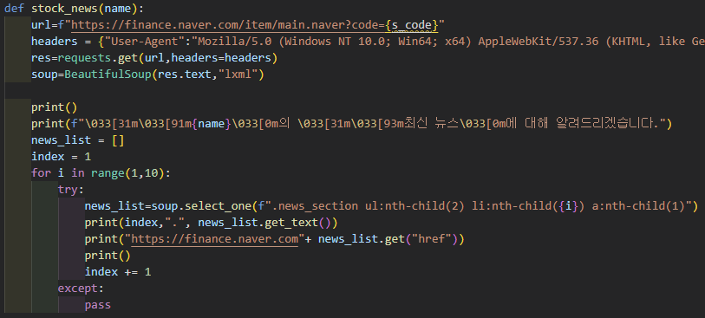
3. 최신 뉴스
● 함수 생성

Slide 12
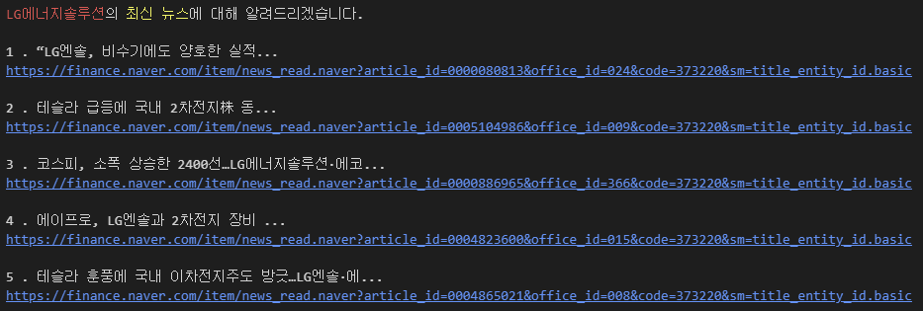
3. 최신 뉴스
● 출력

Slide 13
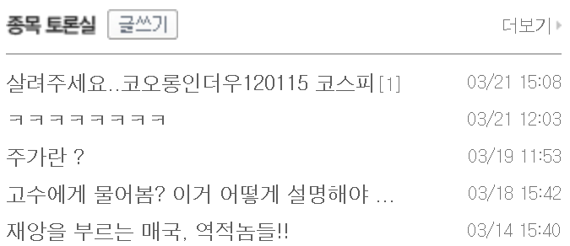
4. 종목 토론방
● 출력 대상

Slide 14
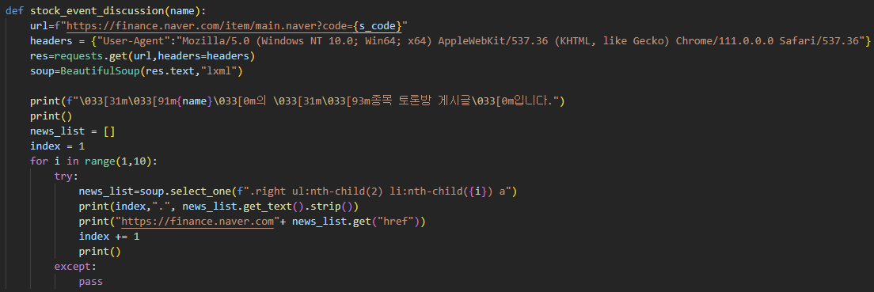
4. 종목 토론방
● 함수 생성

Slide 15
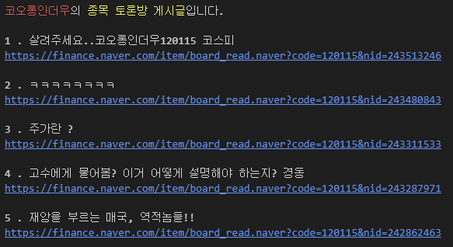
4. 종목 토론방
● 출력

Slide 16
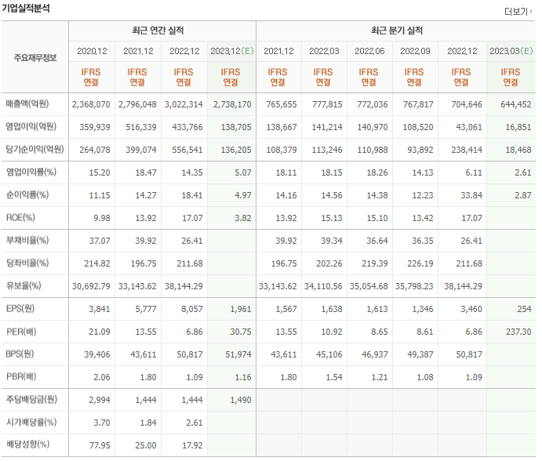
5. 연간 실적
● 출력 대상

Slide 17
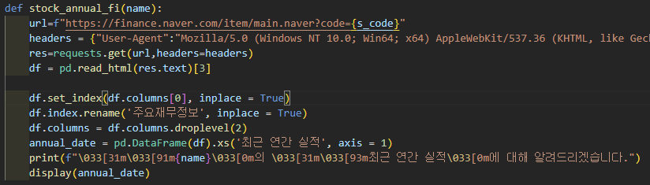
5. 연간 실적
● 함수 생성

Slide 18
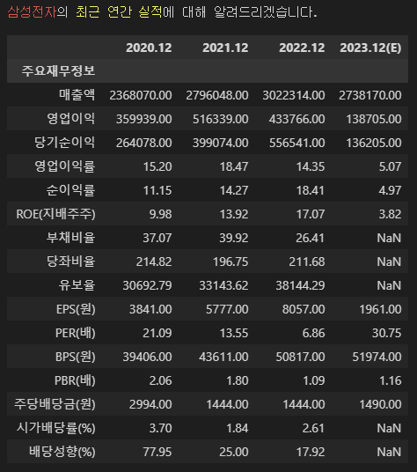
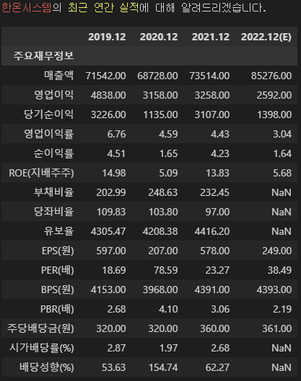
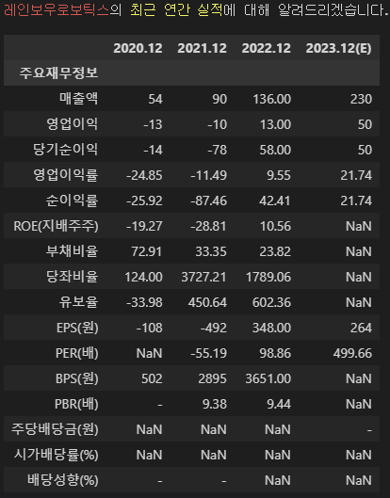
5. 연간 실적
● 출력

Slide 19
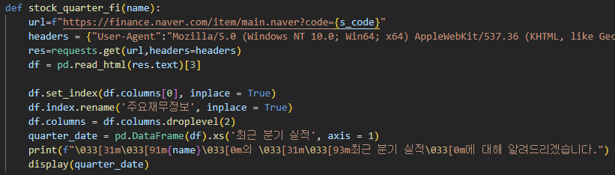
6. 분기 실적
● 함수 생성

Slide 20
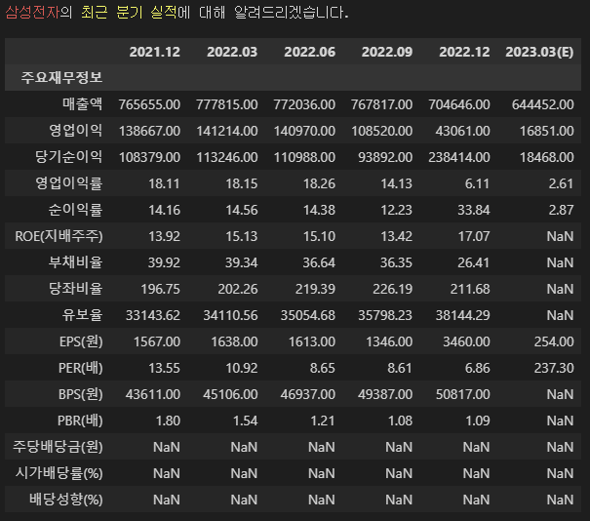
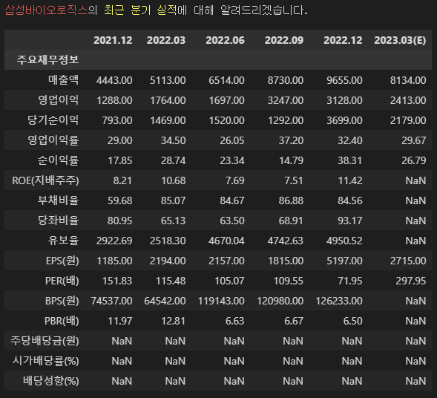
6. 분기 실적
● 출력

Slide 21
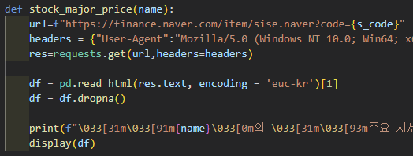
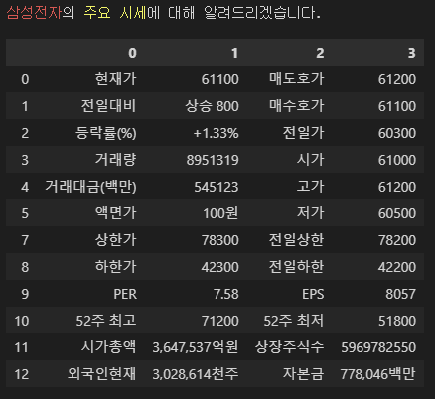
7. 주요 시세
● 함수
● 출력

Slide 22
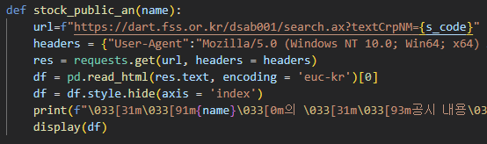
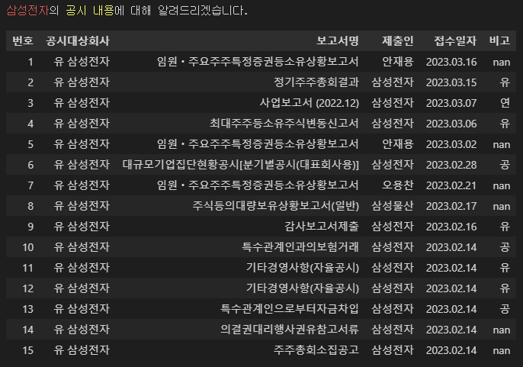
8. 공시
● 함수
● 출력

Slide 23
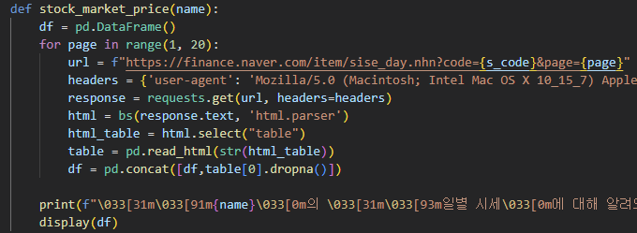
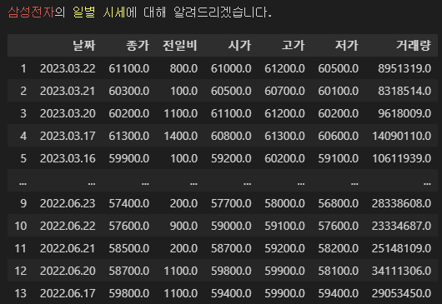
9. 일별 시세
● 함수
● 출력

Slide 24
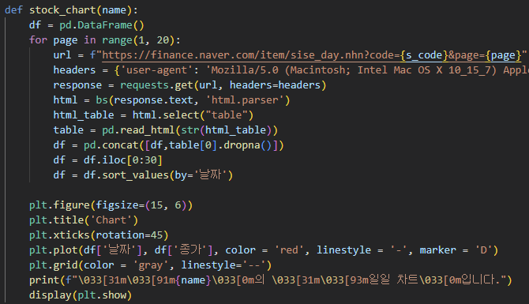
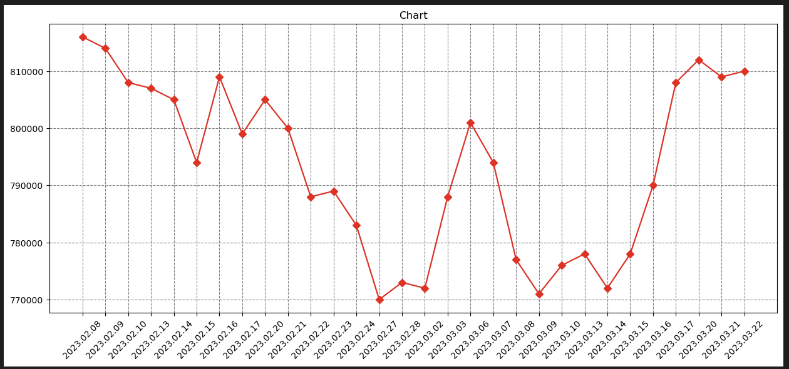
10. 차트
● 함수
● 출력

Slide 25
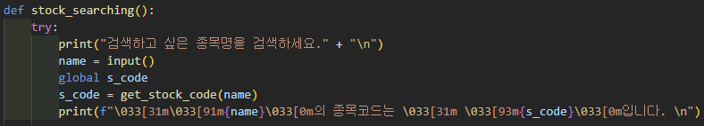
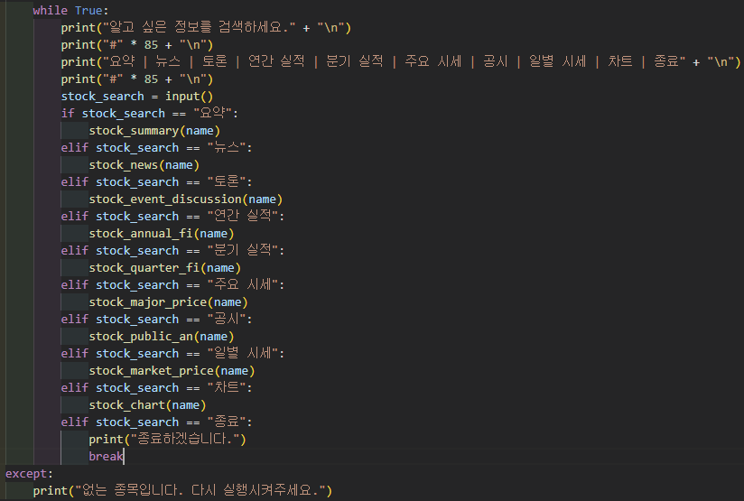
11. 정보 검색기
● 함수

Slide 26
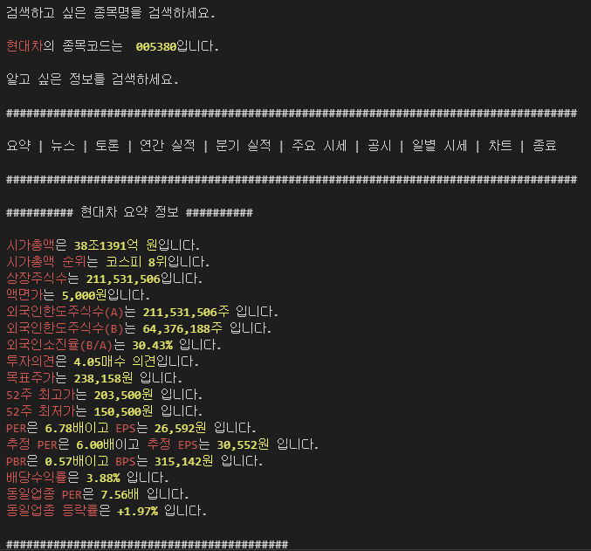
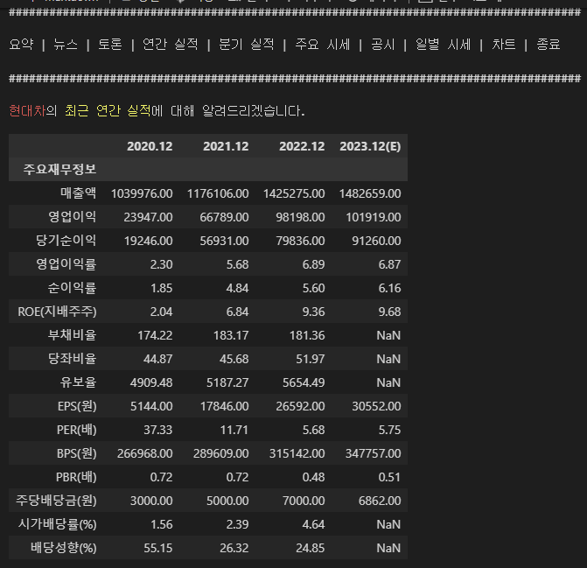
11. 정보 검색기

Slide 27
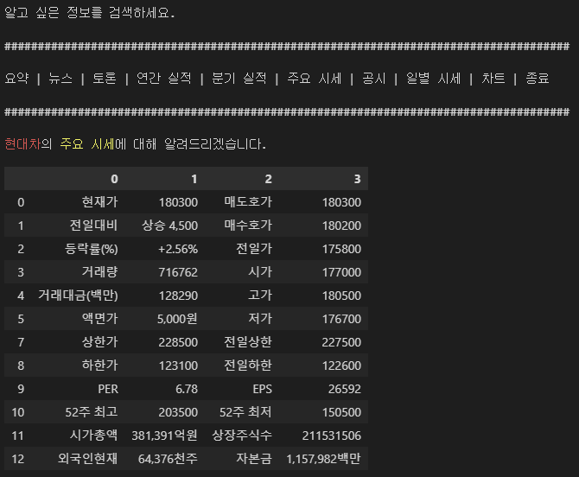
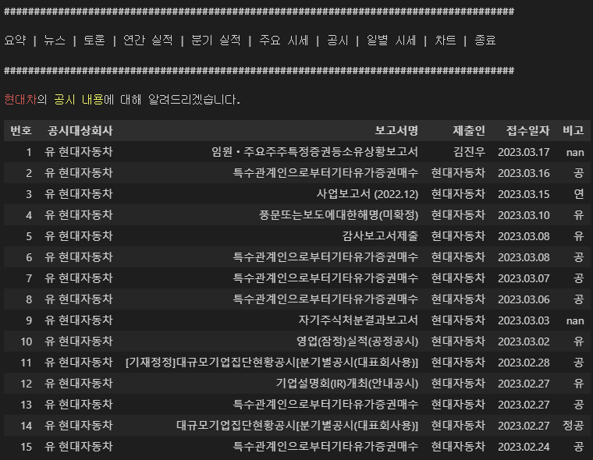
11. 정보 검색기

Slide 28
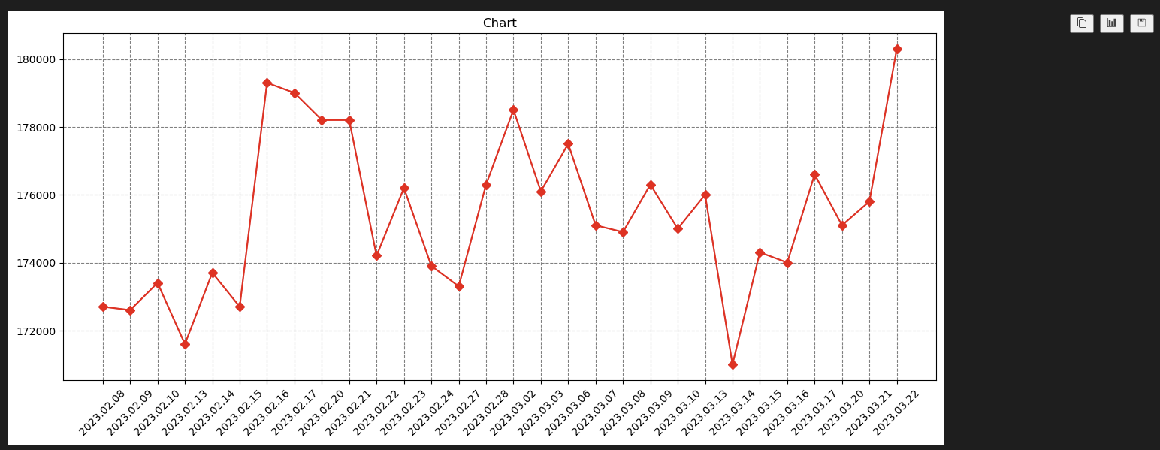
11. 정보 검색기

Slide 29
Thank you.

